Slide 1




وزارت علوم، تحقیقات و فناوری

Slide 2
وزارت علوم، تحقیقات و فناوری
نظام جامع نظارت، ارزیابی و تضمین کیفیت
دانشگاه فنی و حرفه ای کشور
مازندران. بهمن ماه 1397

Slide 3

سند راهبردی دانشگاه فنی و حرفه ای

Slide 4
1. قانون اساسی جمهوری اسلامی ایران
2.سند چشم انداز جمهوری اسلامی ایران در افق 1404 هجری شمسی
3.سیاست های کلی اشتغال ابلاغی مقام معظم رهبری
4.نقشه جامع علمی کشور
5.چشم انداز علم و فناوری جمهوری اسلامی ایران در افق 1404 هجری شمسی
اسناد بالادستی ناظر بر سند
6. قانون برنامه پنجساله ششم توسعه جمهوری اسلامی ایران
7. اساسنامه دانشگاه فنی و حرفه ای
8.تحول در نظام اداری کشور
9. قانون حمایت از شرکت ها و موسسات دانش بنیان و تجاری سازی نوآوری ها و اختراعات
10. قانون نظام مهندسی و کنترل ساختمان
11.قانون، اهداف، وظایف و تشکیلات وزارت علوم، تحقیقات و فناوری
12.سیاسیت های کلی نظام اداری
13.آیین نامه نظام صلاحیت حرفه ای

Slide 5
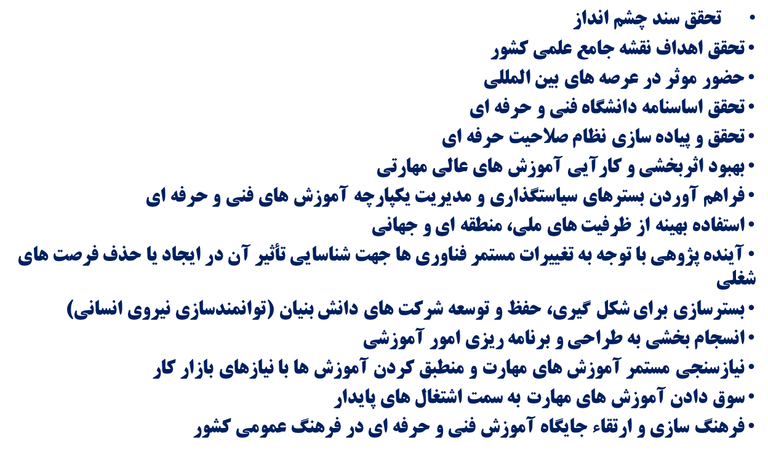
اهداف تدوین سند راهبردی دانشگاه فنی و حرفه ای

Slide 6
تعداد برنامه عملیاتی | تعداد سیاست | تعداد راهبرد
671 | 221 | 17

Slide 7
وزارت علوم، تحقیقات و فناوری
خود ارزیابی اولین و مهمترین گام در بهبود مستمر و تضمین کیفیت

Slide 8
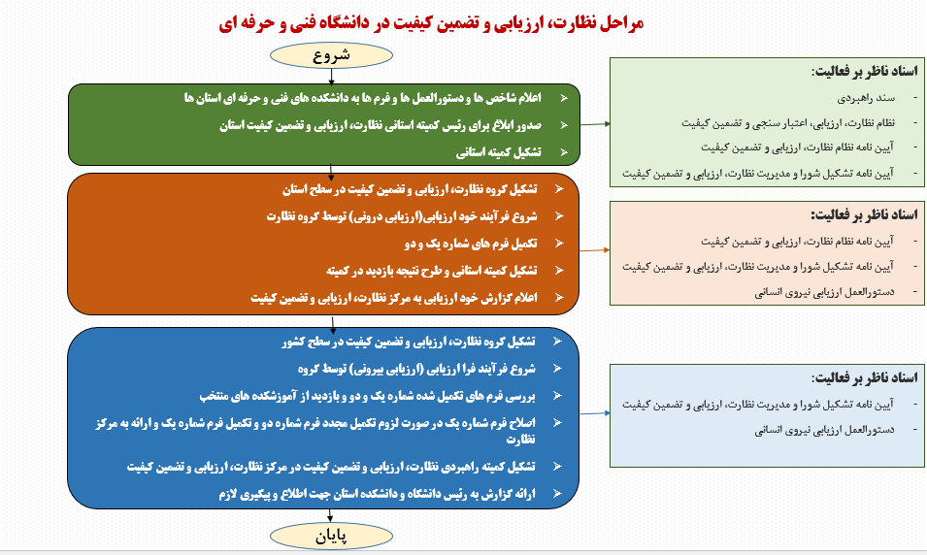
وزارت علوم، تحقیقات و فناوری

Slide 9
مراحل ارزیابی عملکرد کارکنان
وزارت علوم، تحقیقات و فناوری
1- ارسال دستور العمل به همراه فرم های خام ارزیابی عملکرد کارکنان به دانشکده/ آموزشکده و واحدهای مورد ارزیابی در سازمان مرکزی
2- تعریف شاخص ها توسط مدیر/ رئیس مربوطه با توجه به سند راهبردی و برنامه های عملیاتی و پروژه های مصوب حوزه مربوط
3- ارسال شاخص ها به واحد نظارت، ارزیابی و تضمین کیفیت در ابتدای دوره ارزیابی جهت تایید
4- ارسال شاخص های تایید شده به واحد مربوطه جهت شروع فرآیند ارزیابی
5- ارسال بخشنامه شروع ارزیابی به مراکز در ابتدای شهریورماه
6- برگزاری جلسه توجیهی برای کارکنان توسط ارزیابی کننده
7- تکمیل فرم های ارزیابی توسط ارزیابی شونده
8- بررسی و تایید مستندات ارزیابی توسط واحد نظارت، ارزیابی و تضمین کیفیت
9- تهیه سه نسخه از فرم های تایید شده به همراه مستندات و ارائه به واحد نظارت، ارزیابی و تضمین کیفیت
10- تفکیک فرم های ارزیابی در واحد نظارت، ارزیابی و تضمین کیفیت و ارسال یک نسخه به امور اداری جهت صدور حکم پایه استحقاقی

Slide 10
وزارت علوم، تحقیقات و فناوری
دستورالعمل اجرایی تعیین درجه برخورداری
دانشکده/ آموزشکده های فنی و حرفه ای

Slide 11
ماده1 : اهداف
وزارت علوم، تحقیقات و فناوری
استانداردسازی فرآیندها، فعالیت ها، محیط های آموزشی و نیز آموزش دانشگاه
بستر سازی استقرار نظام جامع نظارت و ارزیابی در دانشگاه
بسترسازی استقرار نظام سفارش و تقاضا محوری در دانشگاه و تقویت پاسخگویی دانشگاه
بهبود مستمر و تضمین کیفیت در آموزش عالی مهارتی
ارتقای کیفیت آموزش عالی فنی و حرفه ای
توسعه متوازن بخش های مختلف آموزشی و غیر آموزشی دانشکده ها و آموزشکده ها
اطلاع مدیران دانشکده ها و آموزشکده ها از جایگاه خود در آموزش عالی فنی و مهارتی کشور
ایجاد رقابت سالم میان دانشکده ها و آموزشکده ها
توجه به نقاط ضعف و قوت و تلاش موثر مدیران برای ارتقای وضعیت دانشکده/ آموزشکده
کمک به توسعه هدفمند آموزش عالی فنی و مهارتی
تقویت همکاری های علمی و بین المللی در دانشکده و آموزشکده ها
بهره وری بیشتر دانشکده ها و آموزشکده ها در نظام تصمیم گیری
توزیع متناسب اعتبارات و امکانات بین دانشکده ها و آموزشکده ها

Slide 12
ماده3 : گام های اجرایی
وزارت علوم، تحقیقات و فناوری
ابلاغ دستور العمل به دانشگاه استان و دانشکده ها و آموزشکده ها
اعلام تقاضای دانشکده/ آموزشکده جهت سطح بندی به دانشگاه استان
انجام سطح بندی توسط آموزشکده و اعلام نتایج به دانشگاه استان
بررسی نتیجه سطح بندی توسط کمیته استانی و در صورت تایید ارسال نتیجه به کمیته راهبری
بررسی تهیه سطح بندی توسط کمیته راهبری و اعلام نتیجه به شورای نظارت،ارزیابی و تضمین کیفیت
تصویب نتیجه سطح بندی در شورای نظارت، ارزیابی و تضمین کیفیت و اعلام نتیجه به دانشگاه استان
امتیاز سطح بندی
اقماری | سطح 5 | سطح 4 | سطح 3 | سطح 2 | سطح 1
از 50 تا 100 | 101 تا 200 | از 201 تا 400 | از 401 تا 600 | از 601 تا 800 | از 801 تا 1000
استاندارد سرانه فضاهای کالبدی دانشگاه(متر مربع)*
گروه علوم انسانی و هنر | گروه فنی و مهندسی | گروه کشاورزی و دامپزشکی | سالن های ورزشی سرپوشیده و استخر | سلف سرویس مرکزی و آشپزخانه | کتابخانه مرکزی و مرکز اسناد | خوابگاه دانشجویان (دختران و پسران) | خوابگاه دانشجویان (متأهل) | منزل سازمانی اساتید | فرهنگی و نمازخانه | آمفی تئاتر | اداری (سازمان مرکزی) | مهمانسرای اساتید | سایر فضاهای خدماتی و رفاهی
10 | 14 | 17 | 1.5 | 1.5 | 1.8 | 8 | 2.8 | 1.5 | 0.9 | 0.6 | 1.2 | 0.2 | 7
*از دفتر عمرانی دریافت شده است

Slide 13
پیوست ب) راهنمای امتیاز دهی کاربرگ
وزارت علوم، تحقیقات و فناوری
ردیف | عنوان شاخص | نرم یا امتیاز پیشنهادی مرکز نظارت، ارزیابی و تضمین کیفیت | حداکثر امتیاز
1 | تعداد گروه های آموزشی موجود در دانشکده/آموزشکده | هر گروه فعال: 20 امتیاز | 80
2 | تعداد کد رشته/محل در دانشکده/آموزشکده | هر کد رشته محل: 5 امتیاز | 80
3 | کادر آموزشی هیات علمی و غیرهیات علمی موظف و تمام وقت | هر عضو : 10 امتیاز | 100
4 | کادر آموزشی هیات علمی مدعو دارای گواهینامه صلاحیت تدریس | هر عضو: 5 امتیاز | 40
5 | درصد تکمیل تجهیزات بر اساس سرفصل رشته ها | هر ده درصد : 22امتیاز | 220
6 | کارکنان اداری | نسبت یک به چهل : 50 امتیاز | 50
7 | تعداد دانشجویان | هر 100 دانشجو: 5 امتیاز | 120
8 | سرانه فضای اداری | هر متر مربع: 25 امتیاز | 30
9 | سرانه فضای آموزشی(کلاس- کارگاه- آزمایشگاه) | هر متر مربع : 12 امتیاز | 120
10 | سرانه فضای ورزشی | هر مترمربع : 10 امتیاز | 20
11 | سرانه سلف سرویس و آشپزخانه | هر متر مربع : 14 امتیاز | 20
12 | سرانه کتابخانه مرکزی و مرکز اسناد | هر متر مربع : 5 امتیاز | 10
13 | سرانه خوابگاه دانشجویی | هر متر مربع 3 امتیاز | 30
14 | سرانه خوابگاه دانشجویی متاهلین | هر متر مربع : 1.5 امتیاز | 2
15 | سرانه مهمانسرا | هر 0.2 متر مربع : 1 امتیاز | 1
16 | سرانه منازل سازمانی اساتید | هر متر مربع : 2 امتیاز | 1
17 | سرانه فضاهای فرهنگی و نمازخانه | هر متر مربع :10 امتیاز | 18
18 | سرانه آمفی تئاتر و سالن اجتماعات | هر 0.5 متر مربع : 10 امتیاز | 10
19 | سرانه سایر فضاهای رفاهی و خدماتی | هر متر مربع : 1.4 امتیاز | 8
20 | سابقه فعالیت دانشکده/آموزشکده | هر سال : 0.5 امتیاز | 10
21 | رشته های متناظر موجود آ دانشکده/آموزشکده با رشته های دایر در هنرستان های استان | هر رشته :3 امتیاز | 30
جمع کل امتیاز |  |  | 1000

Slide 14
الگوهاي ارزشيابي آموزشي
وزارت علوم، تحقیقات و فناوری
الگوها | پيشنهاددهندگان | مخاطبان اصلي | مفروضات مورد توافق | روشهاي ارزيابي | پيامدهاي مورد نظر | نوع پرسشهاي ارزيابي
1. هدفگرا | تايلر | مديران | هدفهاي مشخص؛ متغيرهاي كمي، برونداد | هدفهاي عملكردي، آزمون پيشرفت تحصيلي | بهره‎وري؛ پاسخگويي | آيا يادگيرندگان به هدفهاي آموزشي دست يافته‎اند؟ آيا معلمان به تحقق هدفها كمك مي‎كنند؟
2. مديريت‎گرا (سيپ) | استافل بيم | تصميم‎گيرندگان و مديران | هدفهاي كلي و ملاكها | بررسيهاي پيمايشي؛ پرسشنامة؛ مصاحبه | اثربخشي، كنترل كيفيت | آيا برنامه اثربخشي دارد؟ چه بخشي از برنامه اثربخشي دارد؟
3. هدف ـ آزاد | اسكريون | مصرف‎كنندگان | عواقب؛ ملاكها | كنترل نااريبي‎ها؛ تحليل منطقي؛ طريقه عمل (مدوس اپراندي) | انتخاب مصرف‎كننده؛ عام‎المنفعه | تمام اثرهاي برنامه چيست؟
4. مبتني بر نظر خبرگان | ايزنر | خبرگان؛ مصرف‎كنندگان | نقد تخصصي؛ استانداردها | بازنگري انتقادي | بهبود معيارها | آيا منقد متخصص، برنامه را تأييد مي‎كند؟
5. اعتبارسنجي | انجمن نورث سنترال | مدرسان؛ جامعه | ملاكها، هيأت همگنان، رويه‎ها | بازديد به وسيله هيأت همگنان، ارزشيابي دروني | صلاحيت تخصصي؛ ارتقاي كيفيت | از نظر متخصصان، برنامة مورد ارزيابي چه رتبه‎اي را حائز است؟
6. مبتني بر مدافعه | ولف و سايرين | هيأت داوران | رويه‎ها و قضات | شيوه‎هاي شبه قانوني | توافق | ادعاهاي له و عليه برنامه چيست؟
7. اجراي عمل | استيك؛ پارلت هاميلتون | افراد حرفه‎اي | فعاليتها و اقدامات | بررسيهاي موردي؛ مصاحبه؛ مشاهده | درك؛ تنوع | برنامه از ديدگاه افراد مختلف چگونه است؟
8. طبيعت‎گرايانه و مشاركتي | گوبا و لينكلن؛ پائولو فرر | دست‎اندركاران‎و مصرف‎كنندگان | مشاركت افراد ذي‎نفع و ذي‏ربط | طبيعت‎گرايانه؛ مردم‎شناختي؛ كل‎گرا؛ دسته‎جمعي | درك و آگاهي افراد؛ آثار | از نظر افراد ذي‎نفع و ذي‎ربط، هدفهاي برنامه چيست؟ به نظر آنان موفقيتها و عدم موفقيتهاي برنامه چيست؟

Slide 15
وزارت علوم، تحقیقات و فناوری
الگوی اعتبارسنجی

Slide 16
الگوي اعتبارسنجي:
اين الگو از جمله باسابقه‎ترين الگوهاي ارزيابي است كه قدمت آن به اوايل قرن بيستم مي‎رسد. دو تعريف و مفهوم عام و تخصصي از اعتبارسنجي مطرح شده است. در خصوص مفهوم عام آن در فرهنگ لغت وبستر آمده است كه اعتبارسنجي عبارت است از: دادن اعتبار به مجموعه‎اي كه داراي استانداردهايي مي‎باشد. اين اعتبارسنجي به وسيلة انجمن‎هاي منطقه‎اي صورت مي‎گيرد. در خصوص مفهوم تخصصي اعتبارسنجي در دانش سازمان يافته آموزش عالي آمده است كه: اعتبارسنجي به معناي فرايند كنترل كيفيت و ارزشيابي پيشبرد برنامه يك مؤسسه يا اثربخشي پيشرفت بر اساس معيارهاي از قبل تعيين شده و استاندارد مي‎باشد.
الگوي اعتبارسنجي از جمله الگوهايي است كه در آن از رويكردهاي كمي استفاده مي‎شود. اين الگو به منظور به دست آوردن تصويري كمي از عوامل مورد ارزيابي جهت رتبه‎بندي يا طبقه‎بندي به كار مي‏رود. در انجام اين امر، با استفاده از استانداردهاي از قبل تعيين شده، صلاحيت برنامه‎ها و دوره‎هاي آموزشي و نيز اعتبار سازمانها و مؤسسات تخصصي با استفاده از الگوي اعتبارسنجي سنجيده مي‎شود. طرفداران اين الگو، دو نوع متفاوت از اعتبارسنجي را مطرح مي‎كنند: 1- اعتبارسنجي مؤسسه كه كليت يك مؤسسه را مد نظر دارد و 2- اعتبارسنجي برنامه كه مربوط به يكي از سه حوزه آموزشي، پژوهشي و يا خدماتي است. نوع اوّل را اعتبارسنجي نهادي و نوع دوّم را اعتبارسنجي اختصاصي نيز مي‎نامند.
وزارت علوم، تحقیقات و فناوری

Slide 17
وزارت علوم، تحقیقات و فناوری
اهداف اعتبار سنجی:
تأييد اينكه يك مؤسسه به سطح استاندارد رسمي و مدون رسيده است.
كمك به دانشجويان در امر شناسايي مؤسسه‎هاي معتبر و قابل قبول.
كمك به مؤسسه‎ها در تعيين ميزان واحدهاي انتقالي قابل پذيرش.
كمك به شناسايي مؤسسه‎ها و برنامه‎ها به منظور سرمايه‎گذاري بخش خصوصي.
محافظت يك مؤسسه در مقابل فشارهاي زيان‎بخش دروني و بروني.
افزايش سطح استاندارد در ميان مؤسسه‎هاي آموزشي (برنامه‎ريزي و ارزشيابي مؤسسه).
تعيين معيارها و ملاكها به منظور صدور گواهي‎نامه و پروانه تخصصي و ارتقاي سطح كيفي دروس.
فراهم آوردن معيراها و شرايطي به عنوان ابزار تعيين شايستگي و استحقاق دريافت كمك از سوي دولت مركزي.
مشاركت جامع اعضاي هيأت علمي و كاركنان در امر برنامه‎ريزي و ارزشيابي مؤسسه.

Slide 18
وزارت علوم، تحقیقات و فناوری
در كاربرد الگوي اعتبارسنجي بايستي مفروضه‎هاي زير را در نظر داشت:
الف) مسئولان نظام دانشگاهي، مشتاق ارزيابي كيفيت فعالیت هاي گذشته هستند.
ب) نظام آموزشي در مرحله اوّل به ارزيابي دروني خواهد پرداخت.
ج) نظام آموزشي از طرف هيأت همگنان مورد بازديد قرار خواهد گرفت و ضمن بازنگري گزارش، بر ارزيابي دروني نيز قضاوت خواهند كرد.
به بيان ديگر هر نظام ارزيابي دروني، زماني معتبر است كه نقاط قوت و ضعف مجموعه خود را از طريق قضاوت بر اساس ارزيابي دروني بشناسد. بدين منظور در كاربرد الگوي اعتبارسنجي جهت ارزيابي نظام‎هاي آموزشي مي‎توان گفت كه فرايند اجرايي الگوي اعتبارسنجي از دو مرحله تشكيل شده است:
1-ارزيابي دروني
2-ارزيابي بروني

Slide 19
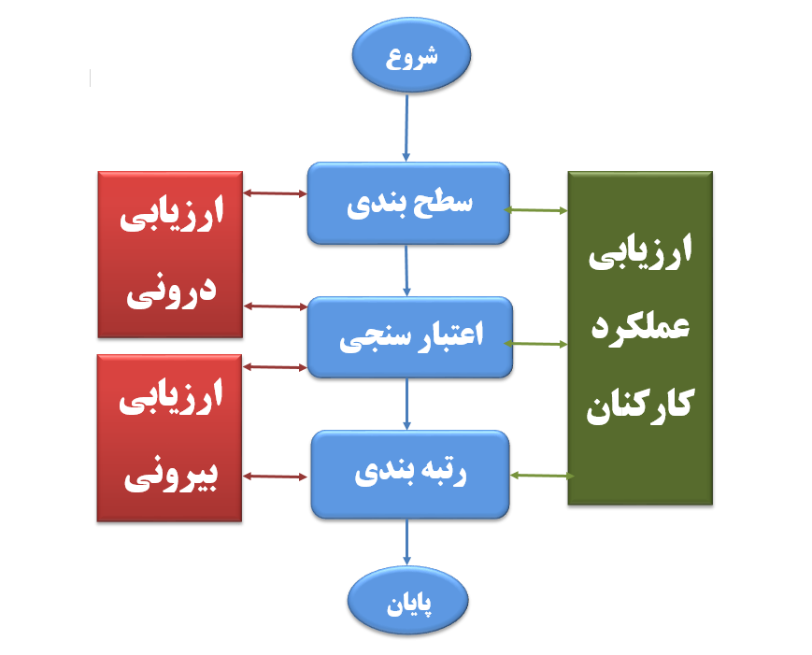
وزارت علوم، تحقیقات و فناوری
(درجه برخورداری)

Slide 20
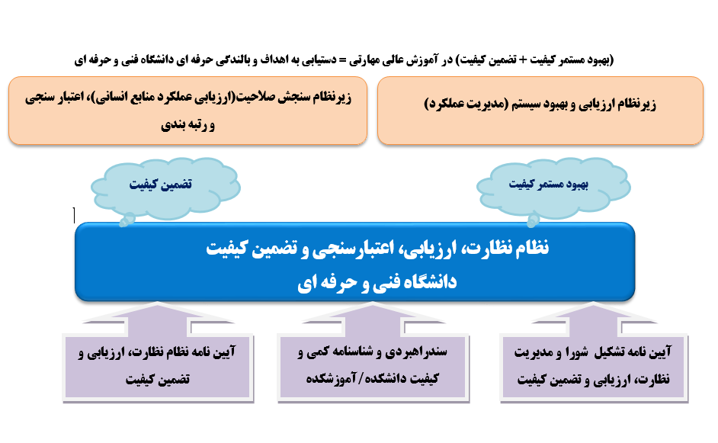
وزارت علوم، تحقیقات و فناوری

Slide 21
ارزيابي دروني:
ارزيابي دروني مرحله اوّل كاربرد الگوي اعتبارسنجي است. منظور از ارزيابي دروني آن است كه دست‎اندركاران نظام
(برنامه) نسبت به هدفهاي نظام و مسائلي كه در تحقق اين هدفها وجود دارد، آگاهي بيشتير به دست آورند؛ سپس ميزان دستيابي به آنها را بسنجند، تا بر اساس آن به برنامه‎ريزي فعاليتهاي آينده جهت بهبود كيفيت بپردازند. به عبارت ديگر در ارزيابي دروني، ميزان تحقق هدفهاي نظام (برنامه) با وضعيت موجود آن ارزيابي و بر اساس آن فعاليتهاي آينده برنامه‎ريزي مي‎شود. مراحل اجراي ارزيابي دروني چنان است كه دست‎اندركاران نظام (برنامه) به نقاط قوت، ضعف، فرصتها و تهديدهاي (SOWT) نظام پی مي‎برند. سپس با مشاركت به برنامه‎ريزي براي بهبود كيفيت مي‎پردازند.
هدف ارزيابي دروني به اين شرح است:
الف) برانگيختن دست‎اندركاران نظام (برنامه) براي مشاركت در بهبودي آن.
ب) كمك كردن به «خودتنظيمي» امور نظام؛
ج) بهبود بخشيدن به كيفيت نظام.
ارزيابي دروني با هدف فرهنگ‎ سازي از طريق زمينه‎سازي مشاركت گسترده اعضاء درون سيستم در فرايند ارزيابي، به منظور ارتقاء كيفيت آموزشي صورت مي‎گيرد. لذا مهمترين ويژگي اين نوع ارزيابي عبارت است از:
مشاركت فعال اعضاء درون سيستم؛
ارزيابي چند عامل به طور همزمان و به صورت جامع.
نكته شايان ذكر آكه ارزيابي دروني نوعي ارزيابي تكويني است و لذا ابزاري است براي تحقق هدفهاي نظام. گزارش ارزيابي دروني نيز معمولاً محرمانه تلقي مي‎شود و از آن براي برنامه‎ريزي جهت ارتقاء كيفيت نظام استفاده مي‎شود. نتايج حاصل از ارزيابي دروني وضعيت نظام را از نظر عوامل مورد ارزيابي مشخص مي‎كند و بر اساس آن نتايج پيشنهادهاي مربوط به بهبود كيفيت تدوين مي‎گردد.
وزارت علوم، تحقیقات و فناوری

Slide 22
خلاصه مراحل اجرايي ارزيابي دروني
وزارت علوم، تحقیقات و فناوری
مرحله اول | آشنا كردن اعضاي مركز با فرايند ارزيابي دروني
مرحله دوم | تشكيل كميته ارزيابي
مرحله سوم | تدوين و تصريح اهداف مركز
مرحله چهارم | تعيين عوامل مورد ارزيابي
مرحله پنجم | تعيين ملاكها و نشانگرهاي عوامل مورد ارزيابي
مرحله ششم | مشخص ساختن نوع داده‎ها
مرحله هفتم | تدوين ابزار گردآوري اطلاعات
مرحله هشتم | گردآوري و تجزيه و تحليل داده‎ها
مرحله نهم | تهيه گزارش ارزيابي دروني
مرحله دهم | ارائه گزارش به اعضاي ذيربط

Slide 23
وزارت علوم، تحقیقات و فناوری
ارزيابي بيروني:
پس از انجام ارزيابي دروني، در مرحله دوّم الگوي اعتبارسنجي به ارزيابي بيروني پرداخته مي‎شود. در اين مرحله هيأت همگنان (هيأت بازديدكننده از خارج از نظام) نتيجه ارزيابي دروني را مورد بررسي قرار مي‎دهد. در صورتي كه 1- بهبود كيفيت و 2- پاسخگويي به افراد ذي‎ربط را به عنوان دو هدف عمده الگوي اعتبارسنجي بدانيم، هدف اوّل براي اجراي ارزيابي دروني لازم است، ولي كافي نيست.
بنابراين، چنانچه عوامل مورد نظر در ارزيابي دروني با عوامل منطبق شده براي رعايت حداقل كيفيت (الزامات) منطبق باشد مي‎توان به ارزيابي بروني پرداخت.
اضافه شدن ارزيابي بروني، مسأله پاسخگويي را مطرح مي‎كند و با هدف ارزيابي بروني، تقويت ارزيابي دروني صورت مي‎گيرد.
عقيده بر آن است، يك ارزيابي جامع و سيستمي در نظام آموزش عالي مي‎تواند تلفيقي از ارزيابي دروني و بروني باشد چرا كه هر كدام ويژگيهاي خاص خود را دارند؛ بنابراين با توجه به اينكه ارزيابي بروني تمايل به ديوان‎سالاري اداري داشته و در مواقعي به علت عدم رايج بودن فرهنگ ارزشيابي در نظام آموزشي يك تهديد براي مؤسسه يا مسئولان آن محسوب مي‎شود، مي‎توان با تركيب ارزيابي دروني و بروني، ارزيابي جامعي از نظام آموزشي به عمل آورد.

Slide 24
آمار ملاک های حوزه کارکردی و عملکردی اعتبارسنجی و رتبه بندی دانشکده ها و آموزشکده ها
وزارت علوم، تحقیقات و فناوری
جمع | فرهنگی ، اجتماعی و تربیت بدنی | نهادی زیرساختی، مالی، عمرانی و فضاهای کالبدی | پژوهش، فناوری، نوآوری و اختراع | امکانات و تجهیزات آموزشی و پژوهشی | دانش آموختگان | فرآیند آموزش(یاددهی-یادگیری) دوره های آموزشی و برنامه های درسی | دانشجویان | کادر آموزشی | ماموریت، اهداف، ساختار سازمانی و مدیریت
50 | 7 | 19 | 1 | 1 | 1 | 3 | 10 | 3 | 5 | بهبود فرآیند در مدیریت کارا و اثربخش
13 | 3 | 1 | 2 | 1 | 1 | 2 | 1 | 1 | 1 | تقاضا گرایی و ماموریت گرایی
21 | 4 | 1 | 1 | 1 | 1 | 1 | 5 | 4 | 3 | عدالت
13 | 2 | 1 | 1 | 1 | 1 | 4 | 1 | 1 | 1 | تنوع
12 | 3 | 1 | 1 | 1 | 2 | 1 | 1 | 1 | 1 | اشتغال و کارآفرینی/ تأثیر اجتماعی
18 | 4 | 3 | 3 | 1 | 1 | 2 | 1 | 1 | 2 | تعاملات ملی و بین المللی
17 | 2 | 1 | 1 | 1 | 1 | 5 | 3 | 1 | 2 | ارزشیابی، ارزیابی و اعتبارسنجی،
20 | 3 | 1 | 5 | 5 | 1 | 1 | 1 | 2 | 1 | فناوری و نوآوری
17 | 6 | 1 | 2 | 1 | 1 | 1 | 1 | 3 | 1 | رشد و بالندگی هیأت علمی و کارکنان
17 | 3 | 4 | 1 | 1 | 1 | 2 | 1 | 1 | 3 | استقلال آکادمیک
198 | جمع کل تعداد ملاک ها
حوزه کارکردی
حوزه عملکردی

Slide 25
آمار نشانگرهای حوزه کارکردی و عملکردی اعتبارسنجی و رتبه بندی دانشکده ها و آموزشکده ها
وزارت علوم، تحقیقات و فناوری
جمع | فرهنگی ، اجتماعی و تربیت بدنی | نهادی زیرساختی، مالی، عمرانی و فضاهای کالبدی | پژوهش، فناوری، نوآوری و اختراع | امکانات و تجهیزات آموزشی و پژوهشی | دانش آموختگان | فرآیند آموزش(یاددهی-یادگیری) دوره های آموزشی و برنامه های درسی | دانشجویان | کادر آموزشی | ماموریت، اهداف، ساختار سازمانی و مدیریت
219 | 19 | 86 | 5 | 5 | 3 | 17 | 52 | 10 | 22 | بهبود فرآیند در مدیریت کارا و اثربخش
41 | 6 | 4 | 5 | 3 | 8 | 9 | 3 | 2 | 1 | تقاضا گرایی و ماموریت گرایی
79 | 8 | 2 | 2 | 2 | 3 | 5 | 30 | 17 | 10 | عدالت
54 | 5 | 5 | 3 | 1 | 1 | 31 | 2 | 4 | 2 | تنوع
34 | 2 | 3 | 5 | 1 | 14 | 2 | 4 | 1 | 2 | اشتغال و کارآفرینی/ تأثیر اجتماعی
44 | 3 | 10 | 4 | 2 | 4 | 6 | 2 | 3 | 10 | تعاملات ملی و بین المللی
61 | 3 | 1 | 3 | 3 | 4 | 21 | 16 | 4 | 6 | ارزشیابی، ارزیابی و اعتبارسنجی،
81 | 9 | 1 | 19 | 35 | 5 | 2 | 3 | 4 | 3 | فناوری و نوآوری
50 | 9 | 5 | 13 | 2 | 2 | 6 | 2 | 9 | 2 | رشد و بالندگی هیأت علمی و کارکنان
52 | 3 | 13 | 1 | 4 | 3 | 8 | 3 | 3 | 14 | استقلال آکادمیک
715 | جمع کل تعداد نشانگرها
حوزه کارکردی
حوزه عملکردی

Slide 26


با سپاس از توجه شما

